Slide 1



Slide 2


一例尿路感染的诊疗体会

Slide 3

● 病例简介
摘要
1.独特性：尿路感染的针对性治疗
2.背景：因“意识丧失2月余住院，混合感染反复发热

Slide 4
● 患者基础信息
1.人口学信息：男，年龄:25岁
2.主诉：患者2月前(2025.9.1019:17)在家做饭时无明显诱因下出现意识丧失，呼之不应，伴摔倒在地，口吐白沫，无手捂胸口，无四肢抽，无恶心呕吐等不适。家属发现后呼叫120送至我院急诊抢救室，予以持续胸外按压，气管插管接呼吸机辅助通气，ECMO上机，纠酸，补液等抢救措施，2025.9.1020:32患者恢复自主心律，急行PCI未见明显冠脉病变，为求进一步治疗，因“呼吸心跳骤停”收住eicu。
3.既往史：既往体质良好。患者2024.3出现意识丧失，伴四肢抽搐，急送至红十就诊，予心肺复苏、抗癫痫等治疗(具体不详)。否认高血压、冠心病等心血管病史，否认糖尿病、甲亢等内分泌病史，否认肝炎结核等传染病史，否认肺病、肝病、肾病等重大内科疾病史。否认外伤、手术史，否认中毒、输血史，芒果过敏，表现为皮疹瘙痒，否认其他药物、食物过敏史，预防接种史随社会。3.体格检查:T:36℃，P:89次/分，R:12次/分，BP:120/70mmHg，SP02:99%，GCS评分3分，颈软，无抵抗，双侧瞳孔散大到边，对光反射消失，双肺听诊呼吸音粗，可闻及明显湿性啰音，心律不齐，心率 次/分，各膜听诊区未闻及明显病理性杂音，腹软，未触及包块，肝脾肋下未及，肌张力正常，双侧巴氏征未引出。

Slide 5
● 入院后检查
1.体格检查：
:T:36℃，P:89次/分，R:12次/分，BP:120/70mmHg，SP02:99%，GCS评分3分，颈软，无抵抗，双侧瞳孔散大到边，对光反射消失，双肺听诊呼吸音粗，可闻及明显湿性啰音，心律不齐，心率 次/分，各膜听诊区未闻及明显病理性杂音，腹软，未触及包块，肝脾肋下未及，肌张力正常，双侧巴氏征未引出。
2.辅助检查：
2025-11-18 22:47 急诊血常规+超敏CRP:白细胞计数23.4510E9/L中性粒细胞(%)92.2%淋巴细胞(%)2.4%单核细胞(%)3.6%嗜酸性粒细胞(%)1.7%嗜碱性粒细胞(%)0.1%中性粒细胞21.610E9/L淋巴细胞0.610E9/L单核细胞0.810E9/L嗜酸性粒细胞0.4010E9/L 嗜碱性粒细胞0.0210E9/L红细胞计数3.5510E12/L血红蛋白111g/L 红细胞压积 33.5%平均红细胞体积 94.5f1红细胞分布宽度14.9%血小板计数19510E9/L超敏C反应蛋白142.6mgL。2025-11-18 2215 血气分析(EICU检验):钠131.0mmol/L钾4.10mmol/L氯106.0mmol/L 乳酸 0.7 mmol/L 血糖6.10mmol/L氧饱和度93%氧合指数176.0mmHg。}

Slide 6
● 入院后检查
3.影像学检查：

Slide 7
● 诊断评估
诊断评估
1.初步诊断：1.心脏停搏复苏成功
2.脓毒性休克
2.诊断依据：痰培养提示耐药肺克
3.鉴别诊断：诊断明确，无需鉴别

Slide 8
● 治疗过程
1.药物：替加环素50mgQ12H(首剂加倍)联合头孢他啶阿维巴坦1.25g08H
2.手术：无

Slide 9
● 治疗过程
3.微生物/病理结果：肺泡灌洗液NGS提示肺炎克雷伯杆菌及鲍曼不动杆菌
4.方案调整：头孢哌酮钠舒巴坦钠+依拉环素
5.指标追踪：体温、感染指标逐渐恢复正常

Slide 10
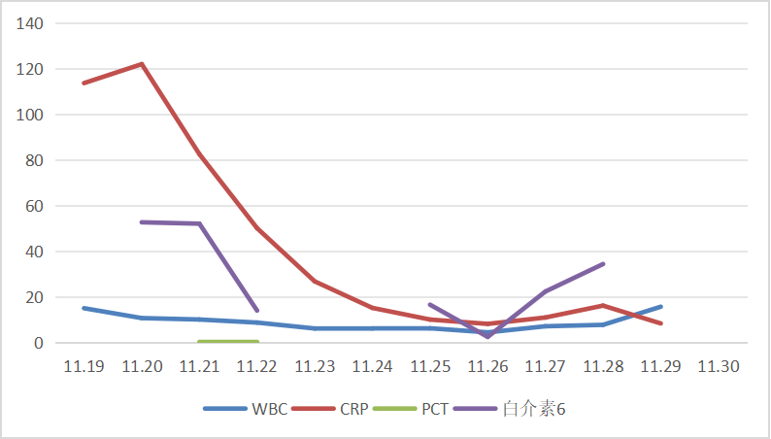
● 治疗过程
3.时间轴记录:(折线图)

Slide 11

● 诊疗体会
1.疗效评价：应选择广谱抗感染方案。依拉环素疗效确切，安全。
2.局限性：无
3.结论：对于混合感染，依拉环素广谱强效，覆盖多种病原体，为患者保驾护航，

Slide 12
感谢观看
敬请指导

